Slide 1
بِسْمِ اللَّهِ الرَّحْمَٰنِ الرَّحِيمِ
ٱلسَّلَامُ عَلَيْكُمْ وَرَحْمَةُ ٱللَّٰهِ وَبَرَكَاتُهُ

Slide 2
BAB 2 MARI MENGENAL ALLOH SWT MELALUI ASMAUL HUSNA
Memahami Makna Al-Hafiz, Al-Wali, Al-Alim, dan Al-Khabir
SDN 7 HEGARSARI
MATA PELAJARAN PAI
KELAS 2 SD
MAHMUDIN,S.Pd

Slide 3

PENDAHULUAN
APA ITU ASMAUL HUSNA?
NAMA NAMA ALLOH YANG BAIK DAN INDAH
Tujuan Pembelajaran:
Mengerti makna 4 Asmaul Husna.
2. Meneladani sifat Allah dalam kehidupan sehari-hari.
3. Meningkatkan iman dan takwa.

Slide 4

A. Al-Hafiz (Maha Memelihara)
Makna: Allah adalah Dzat yang menjaga seluruh alam semesta agar tidak hancur dan menjaga amal perbuatan hamba-Nya.
Bukti di Alam: Peredaran planet yang teratur dan tidak bertabrakan.
Cara Meneladani:
Menjaga lisan dan perilaku.
Menjaga kebersihan lingkungan.
Menjaga amanah yang diberikan orang lain.

Slide 5
B. Al-Wali (Maha Melindungi)
Makna: Allah adalah pelindung bagi hamba-hamba-Nya yang beriman dan pengatur segala urusan makhluk.
Dalil: "Allah Pelindung orang-orang yang beriman..." (QS. Al-Baqarah: 257).
Cara Meneladani:
Saling menolong antar sesama.
Menjadi pelindung bagi yang lemah (adik, teman, atau hewan).
Hanya memohon perlindungan kepada Allah.

Slide 6
C. Al-Alim (Maha Mengetahui)
Makna: Ilmu Allah sangat luas, mencakup segala sesuatu yang tampak maupun yang tersembunyi.
Perbedaan: Pengetahuan manusia terbatas, pengetahuan Allah tidak terbatas oleh ruang dan waktu.
Cara Meneladani:
Rajin belajar dan menuntut ilmu.
Rendah hati (tidak sombong dengan ilmu yang dimiliki).
Jujur, karena Allah tahu apa yang kita sembunyikan dalam hati.

Slide 7
D. Al-Khabir
(Maha Mengenal)
Cara Meneladani:
Teliti dalam mengerjakan tugas sekolah.
Waspada dan berhati-hati dalam bertindak agar tidak berdosa.
Ikhlas dalam beramal (karena Allah tahu niat terdalam kita).
Makna: Allah mengetahui segala sesuatu hingga ke detail yang terkecil dan yang paling tersembunyi (rahasia).
Perbedaan dengan Al-Alim: Al-Alim lebih ke pengetahuan umum, Al-Khabir menekankan pada ketelitian hingga ke akar-akarnya.

Slide 8
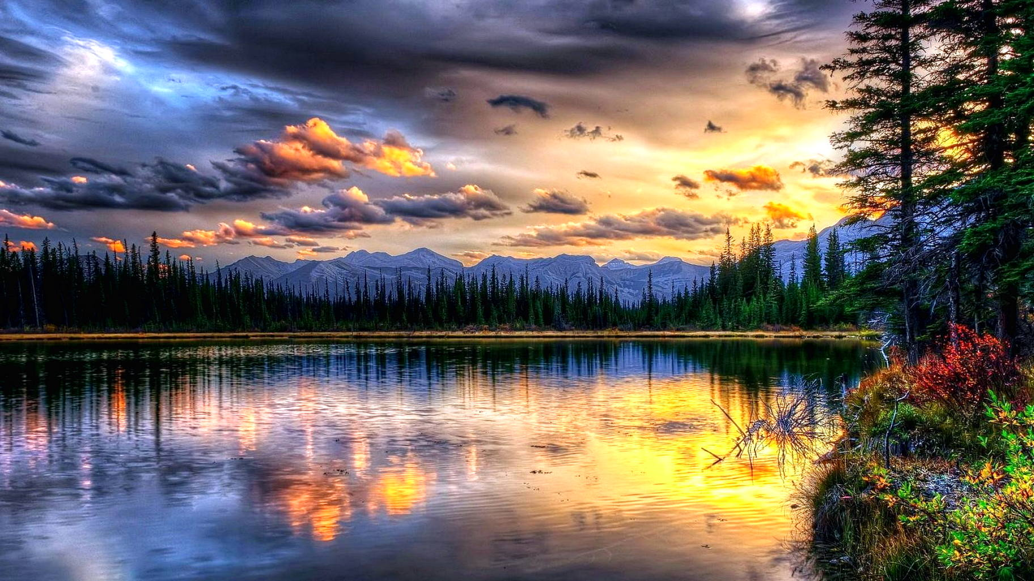
Kesimpulan & Hikmah
Mengenal Allah membuat hati lebih tenang.
Kita merasa selalu diawasi sehingga takut berbuat jahat.
Memotivasi kita untuk menjadi pribadi yang bermanfaat bagi orang lain

Slide 9
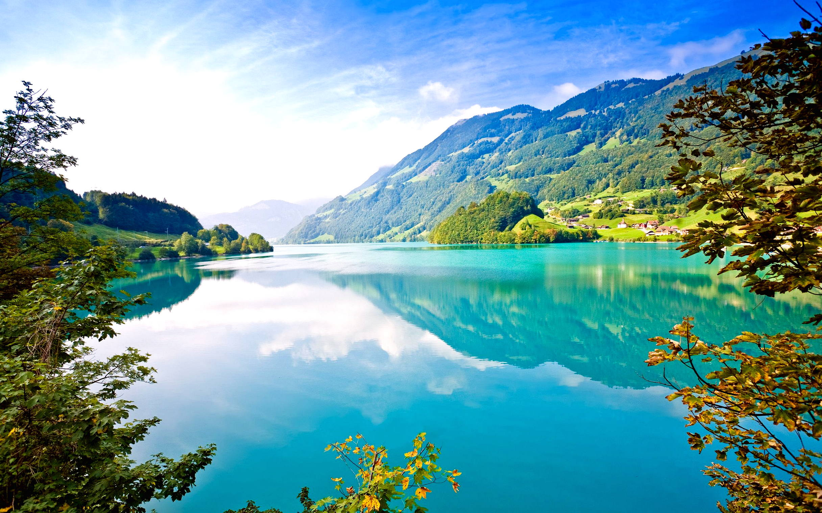
Penutup
"Barangsiapa yang menghafal (dan mengamalkan) Asmaul Husna, maka ia akan masuk surga."

Slide 10
Kuis Mengenal Allah melalui Asmaul Husna
Asmaul Husna | Arti / Makna | Bukti / Contoh | Cara Meneladani
Al-Hafiz
Al-Waliy
Al-Alim
Al-Khabir
*ISILAH KOLOM DI ATAS*

Slide 11
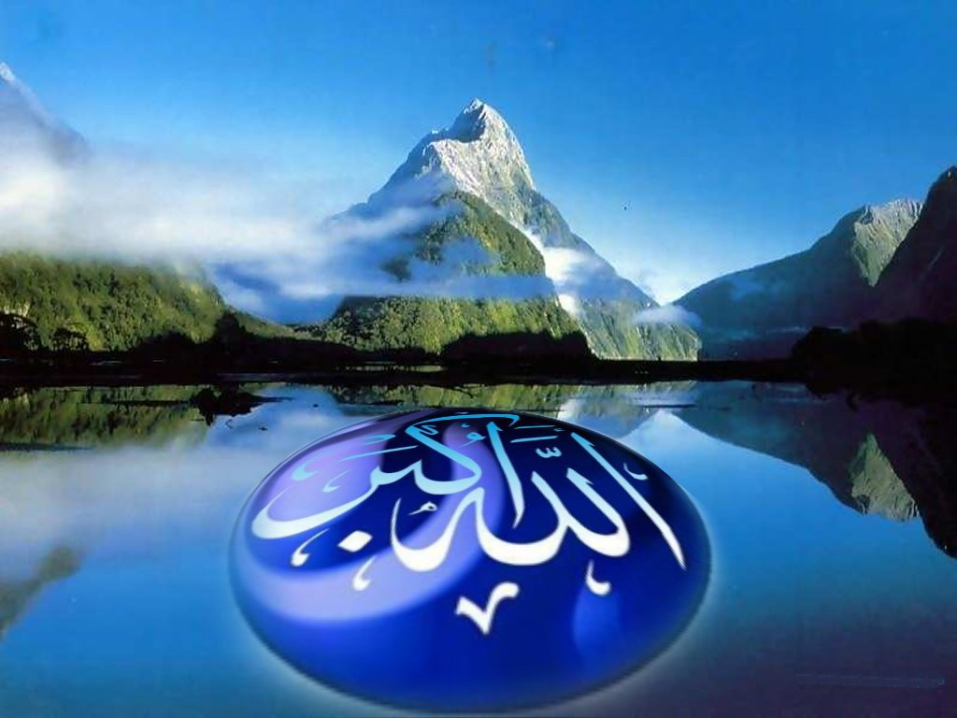

Mari kita menonton video
https://youtu.be/QqiKvV3hr7w?si=yneITKEi6dDJVUwa

Slide 12

وَعَلَيْكُمْ السَّلاَمُ وَرَحْمَةُ اللهِ وَبَرَكَاتُهُ

